Slide 1
Доброе утро!
Урок русского языка
2 класс
Л.А.Рындыч
Учитель начальных классов
ГБОУ школа №695 «Радуга»
Санкт-Петербург

Slide 2
Имя существительное
Повторение изученного

Slide 3
ОБОЗНАЧАЕТ
ПРЕДМЕТ
ЛЮДИ
ВЕЩИ
Имя существительное
ЯВЛЕНИЯ
ПРИРОДЫ
ЖИВОТНЫЕ
НАСЕКОМЫЕ
ЧУВСТВА…
КАЧЕСТВА...
КТО? ЧТО?

Slide 4
Чистописание

Slide 5
Словарная
работа

Slide 6
ЧТО? КТО?
футбол -
фигура -
фокус-
фонарь -
футболист
фигурист
фокусник
фонарщик

Slide 7
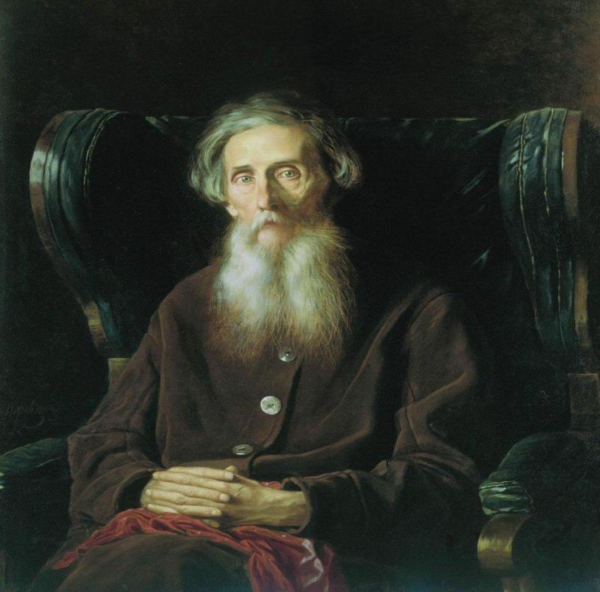
Владимир Иванович Даль

Slide 8
КТО? ЧТО?
Врач
Моряк
Ветеринар
Писатель
Ботаник
Географ
Этнограф
Военный
Трудолюбие
Упорство
Любознательность
Наблюдательность
Терпение
Доброта
Смелость
Дисциплинированность

Slide 9
Владимир Иванович Даль создал Толковый словарь живого великорусского языка.
живые русские слова
пословицы
поговорки
песни
игры

Slide 10
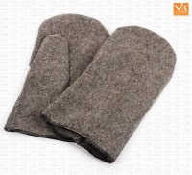
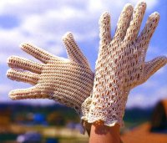
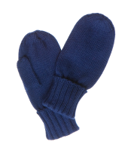
РУКАВИЦы, ПЕРЧаТКИ,ВАРЕжКИ.
РУКА ПЕРСТ ВАРИТЬ

Slide 11
Физминутка

Slide 12
Однокоренные слова
Рукавица, рукавичка, рукав, ручка, ручной,
рукопись.

Slide 13
Учебник стр.9 упр.234
КОЛ
КАПЛЯ
ДВЕРЬ
МАК
ДОМ
ВОЛ
ЦАПЛЯ
ЗВЕРЬ
РАК
СОМ

Slide 14
Домашнее задание: учебник стр. 10 упр.237

Slide 15
Вы довольны своей работой на уроке?
Спасибо за урок!

